Slide 1

政府や地方公共団体によるAPI提供に関する検討事項
（第2回技術委員会 資料2-4より抜粋）
参考資料4
2017.01.12

Slide 2
背景と目的
オープンデータの対象の拡大
  静的なデータの公開
    統計データ・文書データ等
    更新頻度は数ヶ月～1年程度
  動的なデータの公開
    気象データ等
    更新頻度は数時間～数日
  地方公共団体が動的データを公開する事例も見られる
政府や地方公共団体が動的なデータを整備・公開する際に
参考となる技術情報をまとめたい

Slide 3
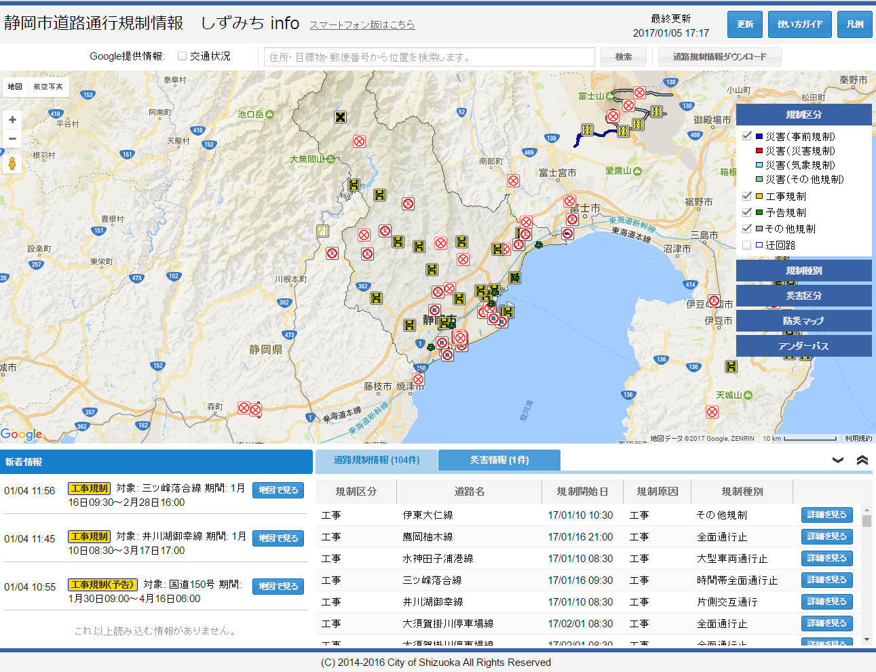
地方公共団体が動的データを公開する事例
しずみちinfo. : 静岡市が公開している道路の通行規制情報
  リアルタイムなデータ
    災害情報
    規制情報
    アンダーパス冠⽔⽔位
  静的なデータ
    事前通⾏規制区間
    静岡市主要道路
    道路網図基盤
    道路反射鏡台帳
    橋梁台帳
    トンネル台帳
    道路照明灯台帳
    道路照明灯台帳
    横断歩道橋台帳を公開

Slide 4
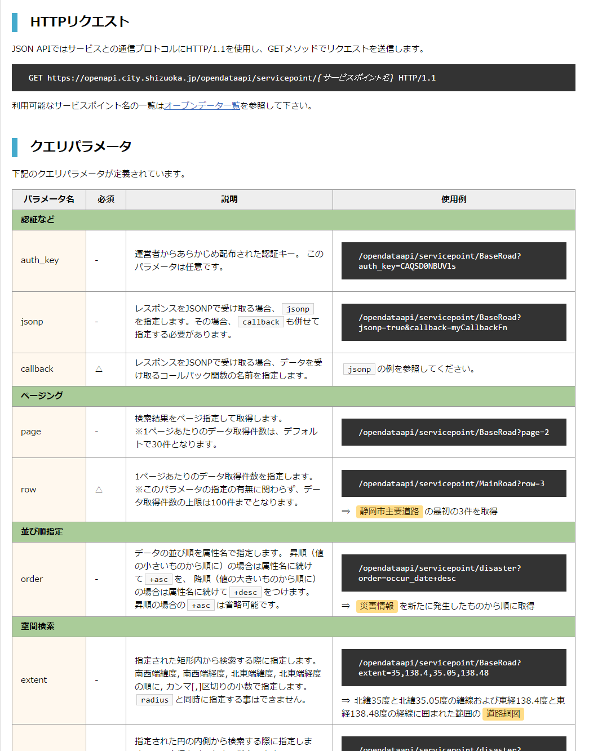
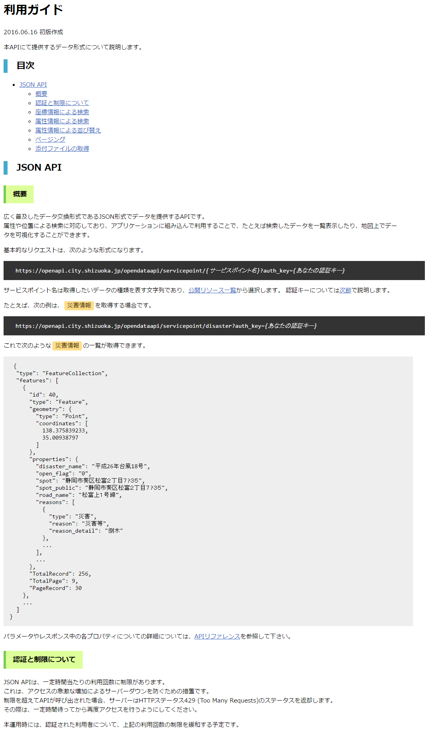
しずみちinfo.が公開するAPI利用方法に関する資料 (1/3)
静岡市 オープンデータ提供方式用wiki による
http://opendata-api-wiki-dot-shizuokashi-road.appspot.com/
APIリファレンス
利用ガイド

Slide 5
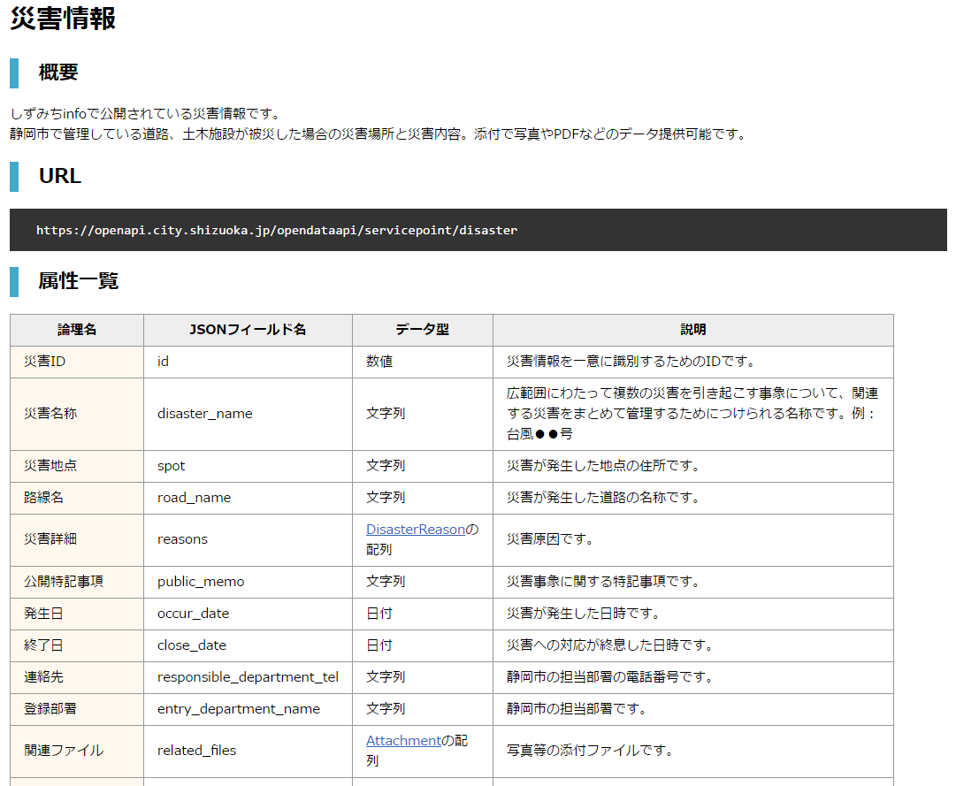
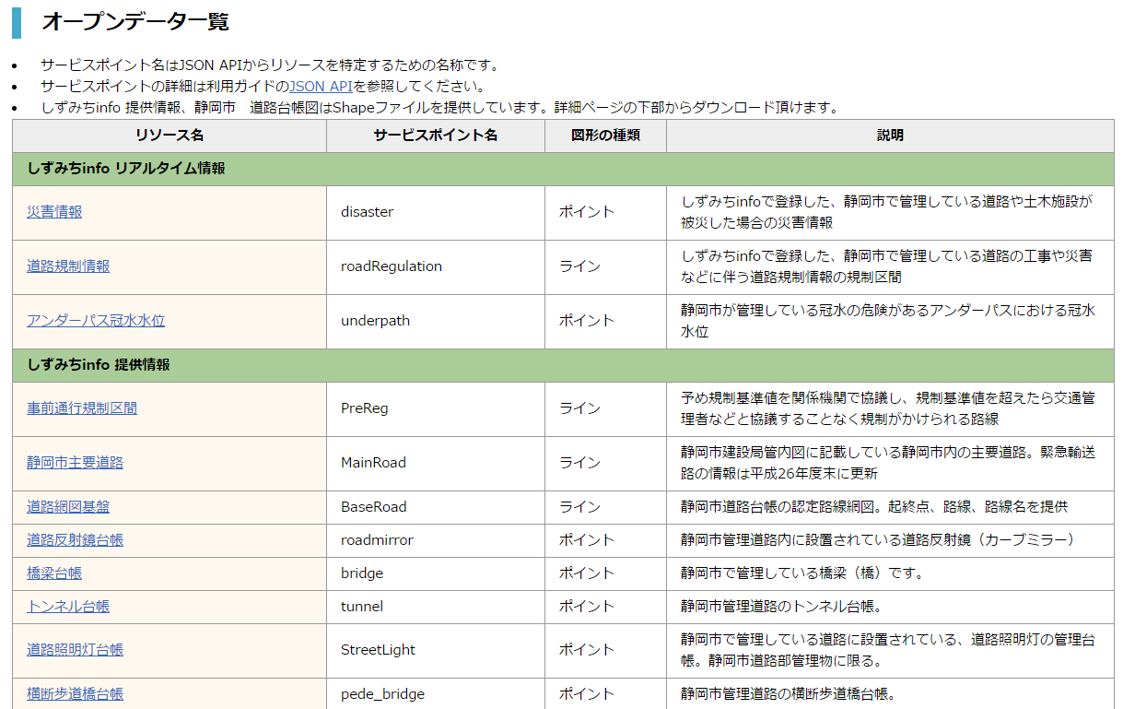
しずみちinfo.が公開するAPI利用方法に関する資料 (2/3)
静岡市 オープンデータ提供方式用wiki による
http://opendata-api-wiki-dot-shizuokashi-road.appspot.com/
データ一覧
データ仕様

Slide 6
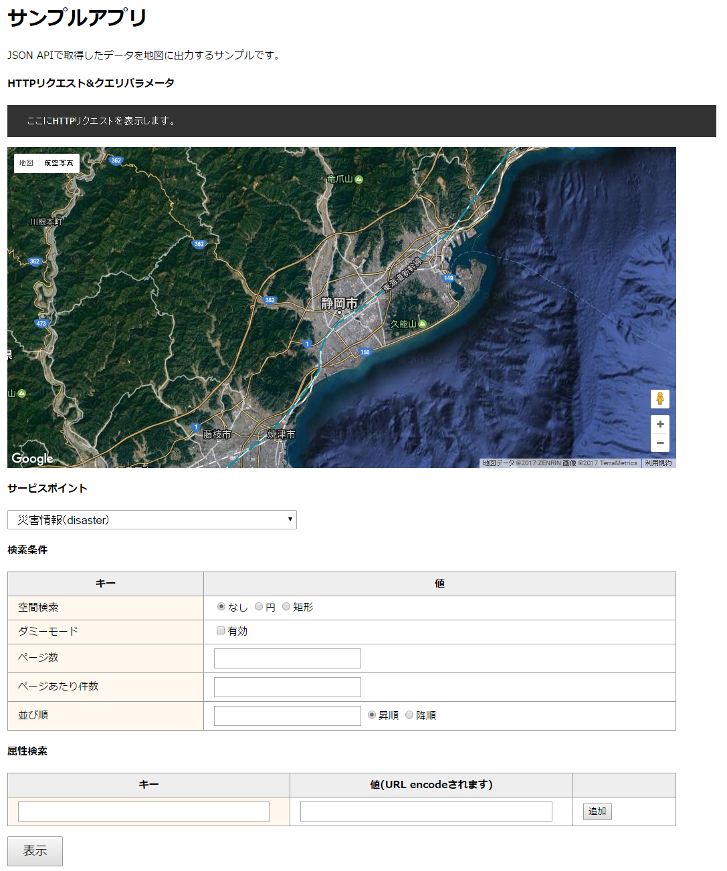
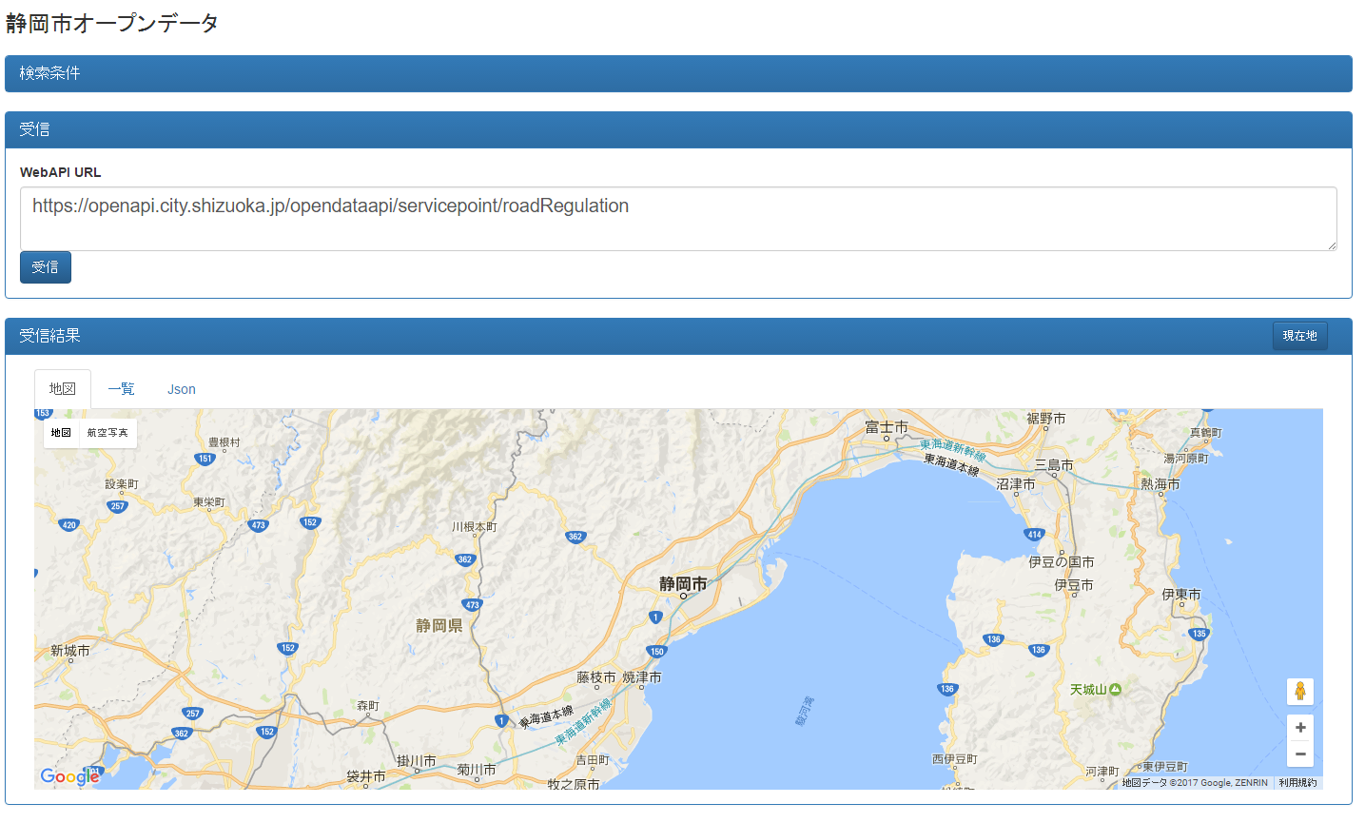
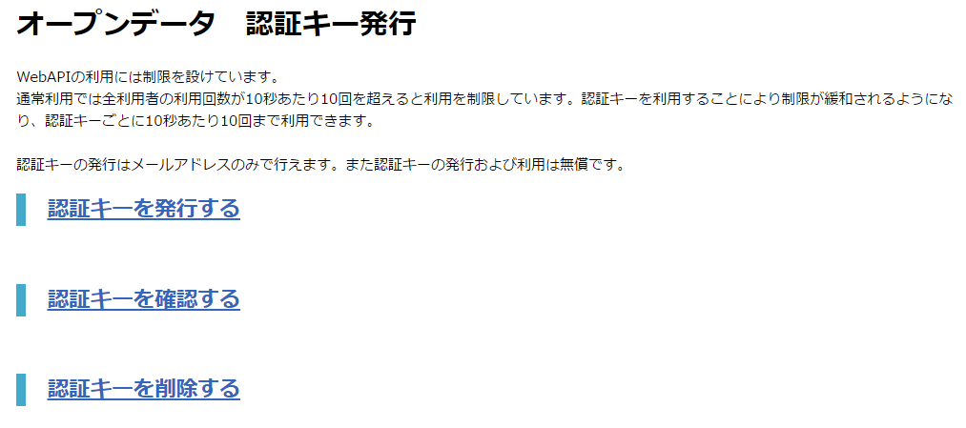
しずみちinfo.が公開するAPI利用方法に関する資料 (3/3)
静岡市 オープンデータ提供方式用wiki による
http://opendata-api-wiki-dot-shizuokashi-road.appspot.com/
サンプルプログラム
サンプルアプリ
認証キー発行ページ

